Slide 1
Všedné dilemy sociálnych pracovníkov a pracovníčok

Slide 2
Proces vzniku všedných etických dilem
Pracovné podmienky X predstava o práci s K
Etická dilema
Pravidlo jednania = prijateľné riešenie spojené s odôvodnením
Dodatočné ospravedlnenie riešenia – vplyv stereotypov

Slide 3
1. Komplexné alebo zjednodušené ciele
Dilema vyplýva z nejasnosti cieľov služieb sociálnej práce. Príčiny:
  poskytovanie verejných služieb je vždy spojené s ich morálnom zdôvodnením a hodnotením
  ciele bývajú formulované spôsobom, ktorý vyjadruje skôr vzdialené horizonty ako jasné úlohy
  zložitosť a neurčitosť prostriedkov, ktorými sa dajú ciele dosiahnuť
  rozdiely v očakávaniach subjektov, ktoré sú zainteresované na poskytovaní verejných služieb

Slide 4
1. Komplexné alebo zjednodušené ciele
Zvládanie nejasných cieľov = konkretizácia cieľov a výber zlučiteľných cieľov
Ospravedlnenie konkretizácie cieľov = tri typy argumentov:
Aspoň niekomu, keď nie všetkým
Komu niet rady, tomu niet pomoci
Robíme len to, čo je povolené

Slide 5
1. Komplexné alebo zjednodušené ciele
Rozšírené riešenie, ktoré umožňuje vyhnúť sa tejto dileme = medikalizácia sociálnych problémov klientov

Slide 6
2. Množstvo klientov alebo kvalita poskytovaných služieb
Snaha zvládať veľké počty klientov pôsobí na kvalitu služieb dvoma spôsobmi:
obmedzuje čas, energiu a pozornosť, ktorú môže pracovník venovať jednému klientovi
ovplyvňuje kultúru práce s klientom

Slide 7
2. Množstvo klientov alebo kvalita poskytovaných služieb
Stratégie zvládania veľkého množstva klientov:
Nadvláda množstva
Neprimeranosť služieb
Nedôstojné okolnosti
Prijateľná pracovná záťaž
Racionalizácia neprimeranosti
Inštitucionalizácia neprimeranosti

Slide 8
2. Množstvo klientov alebo kvalita poskytovaných služieb
Pokiaľ sú postupy, ktoré umožňujú zvládnuť početnú klientelu inštitucionalizovné v podobe zvyklostí, kolektívnych očakávaní a kontroly v skupine, nie je úplne na mieste považovať ich uplatňovanie výhradne za osobnú záležitosť pracovníkov.
Dopady praktickej aplikácie týchto stratégií sa môžu klientom aj vonkajšiemu pozorovateľovi javiť ako dôsledky charakterového zlyhania jednotlivcov a je užitočné ich aj z morálneho hľadiska takto posudzovať. Rovnako účelné je ale vnímať ich aj ako prejav zvládania pracovných podmienok celej organizácie.

Slide 9
2. Množstvo klientov alebo kvalita poskytovaných služieb
„Kultúru zvládania početnej klientely“ nie je možné priamočiaro zmeniť zvýšením počtu ľudí, ktorí klientom poskytujú služby. K zmene by mohlo dôjsť pri splnení podmienok:
Je potrebné čeliť tomu, aby pracovníci považovali za dôležité len očakávania svojich kolegov zo zamestnania.
Sociálni pracovníci by mali prijať kolektívnu zodpovednosť za všetkých klientov celého pracovného tímu, namiesto toho, aby boli klienti chápaní ako len súčasť pracovnej náplne jednotlivcov.
Dôležité je získavať zážitky a získavať rovnováhu medzi skúsenosťami s existujúcimi pracovnými podmienkami a zabehanými praktikami na jednej strane a alternatívami tejto praxe na strane druhej
Kritická podpora, supervízia, sebareflexia.

Slide 10
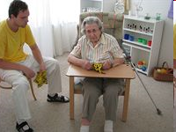
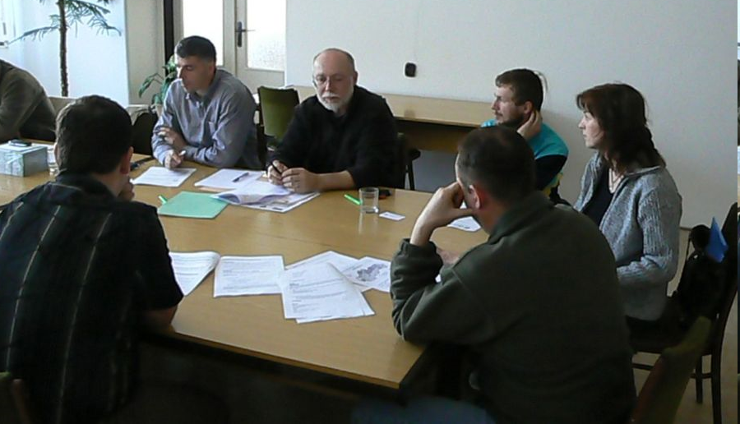
2. Množstvo klientov alebo kvalita poskytovaných služieb
Možnosti zmeny prístupu:
Posilnenie účasti klientov
na rozhodovaní o službách
Spolupráca škôl s organizáciami (využívanie obmedzených zdrojov, nové alternatívy)
Kultivácia kritickej
podpory a pozorného
kladenia otázok.

Slide 11
3. Neutralita alebo favoritizmus
K rozlišovaniu medzi klientmi dochádza zo 4 dôvodov:
  spoločnosť od služieb sociálnej práce očakáva, že budú pružne reagovať na neopakovateľné situácie a pristupovať k ľuďom s ohľadom na individuálne okolnosti ich života
  sociálni pracovníci môžu venovať neobvyklú pozornosť určitej časti klientov preto, že chcú napomáhať zlepšovaniu života ľudí
  umožňuje hospodáriť so zdrojmi
  pomáha pracovníkom zvládať ich pracovnú záťaž, nejednoznačnosť a psychické napätie z práce

Slide 12
3. Neutralita alebo favoritizmus
Pracovníci pri rozlišovaní klientov uplatňujú vlastné predstavy o klientoch a vytvárajú si vlastné „poňatie klientov“ to znamená, že vymedzujú vlastnosti podľa ktorých zaraďujú klientov do kategórií a ako príslušníkom týchto kategórií im venujú rozdielnu pozornosť.
Vlastné poňatie klienta býva pritom ovplyvnené tromi typmi predsudkov:
  Sympatie alebo antipatie pracovníkov k niektorým vlastnostiam klientov
  Bežné predstavy o tom, kto je a kto nie je „sociálne hodnotný klient“
  Predstavy o tom, že niektorí pracovníci budú na poskytovanú pomoc reagovať lepšie ako iní.
Na základe svojich osobných sympatií, predstáv o sociálnej hodnote rôznych ľudí a očakávaných reakcií na poskytované služby si pracovníci vytvárajú „pravidlá normality“, ktorými vymedzujú očakávané správanie klientov.

Slide 13
Spôsoby zvládania dilem pracovníkmi prvej línii
Praktiky nerovného prístupu | Ospravedlňovanie zjednodušených cieľov a odvolávanie sa na okolnosti | Odôvodnenie regulácie pracovnej záťaže rozlišovaním kvality služieb pre rôzne časti klientely | Ospravedlňovanie favoritizmu odvolávaním sa na predsudky o rozdieloch medzi klientmi
 | Zvládanie dilem komplexných a zjednodušených cieľov, vid. kapitola 4 | Zvládanie dilem kvality služieb a množstva klientov, vid. kapitola 5 | Zvládanie dilem favoritizmu a neutrality, vid. kapitola 6
Vylúčenie „menej úctyhodných klientov | „Komu neni rady, tomu neni pomoci“. | Vylúčenie časti klientov obmedzením informácii o oprávnení a službách | Zdôvodnenie vylúčenia časti klientov predsudkami o ich menšej sociálnej hodnote
Poskytovanie lepších služieb klientom „hodnejším úcty“ | Ale aspoň niekomu ak nie všetkým.“ | Sústredenie pozornosti kvalifikovanejšej časti personálu iba na časť klientov | Zdôvodnenie rozdielnej kvality služieb uznávaním predsudkom o ich menšej sociálnej hodnote
Väčšia pozornosť klientom ak ich zmena prinesie „lepšie hodnotenie“ | „Robíme len to, čo sa od nás vyžaduje.“ | „Lízanie smotany“: zvýšenie úspešnosti pomocou výberu klientov úspešných podľa uznávaných kritérií hodnotenia | Zdôvodnenie rozdielnej kvality služieb predsudkom, ktoré je inštitucionalizovaným systémom hodnotenia v organizácii
Väčšia pozornosť klientom , ktorí by mali“ lepšie reagovať na intervenciu“ | „Komu niet rady, tomu niet pomoci.“ | Úspora zdrojov a väčšia úspešnosť práce s klientmi, ktorí sú považovaní za „vnímavejších na intervenciu.“ | Zdôvodnenie vylúčenia časti klientov predsudkom o malej ústretovosti ich reakcií na pomoc

Slide 14
Úrad práce, soc. vecí a rodiny- Odbor služieb zamestnanosti
Občan s ŤZP Občan so vzdelaním Občan nad 50 rokov
Poskytnutie pracovného miesta

Slide 15


Ktorého rodiča si pracovník úradu vyberie za „vnímavého“ na intervenciu skôr?
Rodiča, zneužívaného dieťaťa? Alebo prácu s rodičom
dieťaťa, ktoré je zanedbávané?
Aký je tu predsudok?
Pasivita rodičov zanedbávaných detí

Slide 16
3. Neutralita alebo favoritizmus
rozlišovanie umožňuje uchovať predstavu dobre odvedenej práce aspoň u menšej časti klientov
poskytuje sa tu možnosť zúžiť škálu klientov, o ktorých sa súdi, že je treba im poskytnúť kvalitné služby
zbavuje pracovníkov pocitu zodpovednosti za niektoré zlyhania služieb sociálnej starostlivosti.
Ak sme schopní rozdeliť klientov na:
„obete“ a „vinníkov“
„schopných“ a „beznádejných“
„morálne spôsobilých“ a „morálne nespôsobilých“
„úctyhodných“ a „menej úctyhodných“
⇨ Dokážeme odôvodniť svoju zvýšenú pozornosť a zbaviť sa i pocitu zodpovednosti za osud menej hodnotenej časti klientov a za neúspech svojej práce

Slide 17
4. Jednostrannosť alebo symetria vo vzťahu s klientom
Jednostrannosť = kontrola, autorita, monológ
Symetria = pomoc, podpora, dialóg

Slide 18
4. Jednostrannosť alebo symetria vo vzťahu s klientom
Akékoľvek spôsoby
prijateľné spôsoby
pre klienta problémové
držiteľ problému je klient
POSKYTOVAŤ POMOC
nikto nemá problém
neprijateľné spôsoby
pre pracovníka problémové
držiteľ problému je pracovník
PREBERAŤ KONTROLU

Slide 19
4. Jednostrannosť alebo symetria vo vzťahu s klientom
Pomoc má byť príjemná, rešpektujúca a tým užitočná
Pomoc uspokojuje klienta, kontrola uspokojuje sociálneho pracovníka.

Slide 20

5. Procedurálny a situačný prístup
1. procedurálny prístup
- vopred pripravený, „administratívny“ prístup
2. situačný prístup
- riešenie tzv. „ušité na mieru“, čiže také, ktoré zodpovedá individuálnym okolnostiam života klienta

Slide 21

Procedurálny prístup
Sociálni pracovníci reagujú na problémy svojich klientov tak, že na neho aplikujú vopred pripravené riešenie problému
*sociálni pracovníci vnímajú problém klienta ako požiadavku, aby vykonal určitú procedúru
*Považujú problémy klientov za izolované a preto nehľadajú súvislosti s inými okolnosťami klientovho života
* Sustreďujú sa predovšetkým na rozhodovanie o tom, či alebo akým spôsobom sa klientovi dostane vopred známa „služba“

Slide 22

Rozdielna miera proceduralizácie prevádzania opatrení toho istého zákona v rôznych organizáciách
Oddelenie sociálnej pomoci v meste, kde zbankrotovala veľká továreň | Oddelenie sociálnej pomoci, kde bola kvôli porušovaniu zákona a afére vymenená vedúca | Oddelenie sociálnej pomoci, kde pracovníci majú vysokoškolské vzdelanie v sociálnej práci
Smerom k hornému okraju schémy – procedurálny prístup
Pracovníci sa bránia naliehavým požiadavkám zdrvených klientov, odvolávajú sa na nedostatok právomoci „dať viac“ a pri aplikácii predpísaných kritérií postupujú prísnejšie, než vyžaduje zákon | Pracovníci sa obávajú, že budú predmetom pozornosti, zákon považujú za „svätý“ a v snahe dodržať ho sa snažia postupovať presne podla jeho pravidiel | Pracovníci si myslia, že vopred určený postup im bráni v uplatnení odborných vedomostí a poškodzuje tak klientov, venujú preto pozornosť i tým okolnostiam klientov, ktoré zákon neprikazuje sledovať
Smerom k dolnému okraju schémy – situačný prístup

Slide 23


Situačný prístup
Problém klienta
súčasť situácie klientovho života
unikátny, individuálny
Problémy, ktorých riešenie je ťažké vymedziť presnými pravidlami

Slide 24

Situačný prístup presadzujú sociálni pracovníci – profesionáli
Riziko
Subjektívne selektovanie klientov:
Morálne ocenení
Morálne odmietnutí

Slide 25
6. Poskytovanie materiálnej a nemateriálnej pomoci
Materiálna pomoc = základné ošetrenie
Nemateriálna pomoc = liečba

Slide 26
6. Poskytovanie materiálnej a nemateriálnej pomoci
Materiálna pomoc
Nemateriálna pomoc
Momentálna pomoc
Uspokojenie základných potrieb
Nástroje: finančná výpomoc, sociálno-právne poradenstvo, pomoc pri využívaní ďalších služieb, poskytovanie informácií, pomoc pri vypĺňaní formulárov a pod.
Dlhodobejší, procesuálny charakter
Cieľ = zlepšiť schopnosť klienta zvládať životnú situáciu vlastnými silami
Nástroje: psychocoiálna pomoc, sprevádzanie, podpora sociálneho fungovania
Podstata = učenie = získanie nových shcopností

Slide 27
6. Poskytovanie materiálnej a nemateriálnej pomoci
Táto dilema je spojená s dvoma predstavami pracovníkov:
môžu považovať materiálnu a nemateriálnu pomoc za dve strany jednej mince. Potom sa môžu obávať či sa neprimerane nevydávajú jedným alebo druhým smerom a vyvstane pred nimi dilema medzi prílišnou „ekonomizáciou“ alebo „psychologizáciou“ pomoci.
ale sa môžu domnievať, že materiálnu pomoc je možné poskytovať bez nemateriálnej pomoci alebo naopak. Ak je tomu tak, pracovníci môžu riešiť dilemu či klientom poskytovať výhradne materiálnu alebo výhradne nemateriálnu pomoc.

Slide 28
7. Snaha zasiahnuť včas alebo obava z uponáhľaného zásahu
Nesmiem jednať na základe falošného poplachu
Nesiem sa ale dopustiť nedbalosti a zasiahnuť nesprávne.

